Slide 1
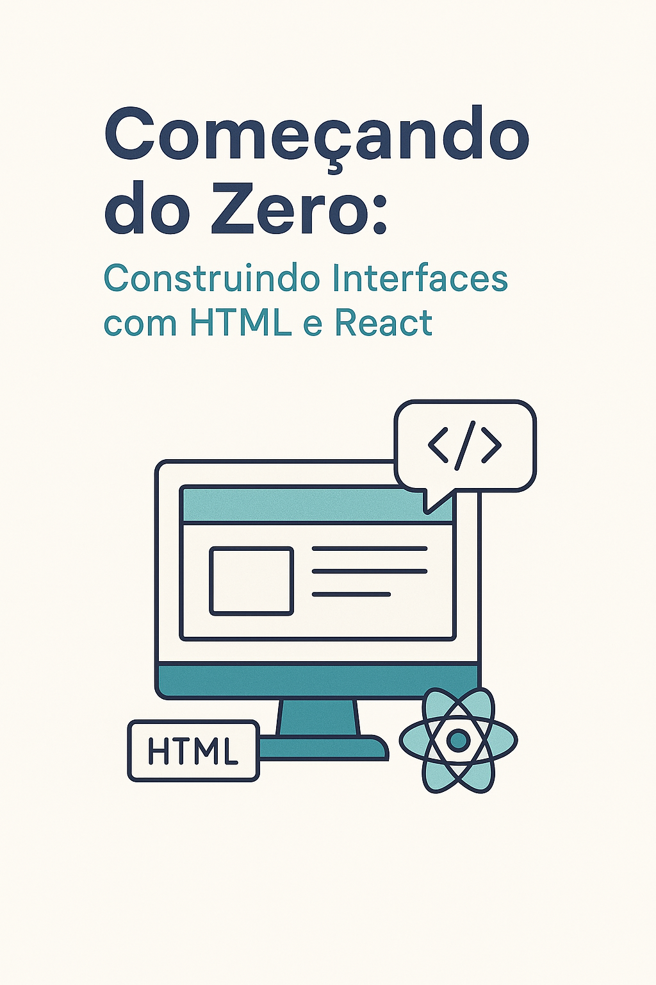

Slide 2
Começando do Zero: Construindo Interfaces com HTML e React
Sumário
Introdução
  O que é Desenvolvimento Web?
  Como este e-book funciona
  O que você vai aprender
Fundamentos do HTML
  Estrutura básica de um documento HTML
  Tags essenciais
  Atributos
  Exercícios
Estruturando Páginas Web
  Hierarquia e semântica
  Divs, seções e organização
  Inserindo textos, links e mídia
  Introdução ao CSS para estilizar HTML
  Exercícios
Entrando no Mundo do React
  O que é React e por que usar
  Criando um projeto
  Como o React funciona
  JSX: HTML dentro do JavaScript
  Exercícios
Componentes no React
  O que são componentes
  Componentes funcionais
  Props e estados
  Estilizando componentes
  Exercícios
Criando Interfaces Simples com React
  Montando uma página com componentes
  Integrando HTML e lógica
  Pequeno projeto guiado
  Exercícios finais

Slide 3
1. INTRODUÇÃO
O que é Desenvolvimento Web?
Desenvolvimento web é a área responsável por criar sites, aplicativos e interfaces que funcionam dentro de navegadores. Ele envolve três pilares principais: HTML, CSS e JavaScript.
Este e-book vai focar em dois desses pilares: HTML, responsável por estruturar conteúdos, e React, uma biblioteca JavaScript usada para criar interfaces modernas.
Como este e-book funciona
Você vai aprender passo a passo, desde a base do HTML até a criação de componentes em React. Cada capítulo inclui explicações claras, exemplos e exercícios.
O que você vai aprender
Entender como páginas web são formadas
Criar estruturas em HTML
Criar seu primeiro projeto React
Criar componentes reutilizáveis
Construir interfaces simples combinando HTML e React

Slide 4
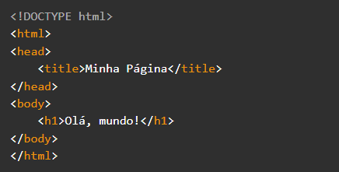
2. FUNDAMENTOS DO HTML
Estrutura básica
Um arquivo HTML começa assim:
Tags essenciais
<h1> a <h6>: títulos
<p>: parágrafos
<a>: links
<img>: imagens
<div>: divisões gerais
Exercícios
Crie um arquivo HTML contendo um título, dois parágrafos e um link.
Adicione uma imagem usando a tag <img>.

Slide 5
3. ESTRUTURANDO PÁGINAS WEB
Hierarquia e semântica
HTML possui tags semânticas como:
<header>
<nav>
<main>
<section>
<footer>
Exemplo: html
Divs, seções e organização
html
Textos, links e mídia
html Clique aqui
Introdução ao CSS
html
Exercícios
Monte uma página com cabeçalho, conteúdo principal e rodapé.
Estilize dois elementos usando CSS.

Slide 6
4. ENTRANDO NO MUNDO DO REACT
O que é React?
React é uma biblioteca JavaScript criada pelo Facebook para construir interfaces dinâmicas.
Criando um projeto
Usando o Vite:
npm create vite@latest meu-app --template react cd meu-app npm install npm run dev
Como React funciona
React funciona com componentes que reagem à mudança de dados.
JSX
JSX permite escrever HTML dentro do JavaScript: jsx function App() { return Olá, React!; }
Exercícios
Instale o React usando Vite.
Altere o conteúdo do componente App.

Slide 7
5. COMPONENTES DO REACT
O que são componentes
São pedaços reutilizáveis da interface.
Componentes funcionais
jsx function Titulo() { return Sou um componente; }
Props e estado
jsx function Saudacao(props) { return Olá, {props.nome}; }
Exercícios
Crie um componente que recebe um nome.
Crie um componente de botão estilizado.

Slide 8
6. CRIANDO UMA INTERFACE SIMPLES COM REACT
Montando uma página
jsx function App() { return ( ); }
Pequeno projeto guiado
Construa uma página com:
Um cabeçalho
Uma lista de itens
Um botão que muda algo na tela
Exercícios finais
Crie uma pequena interface com três componentes.
Adicione estilos e interatividade simples.

